Slide 1

2024-25年度クラブ米山奨学委員長・カウンセラー研修会
ロータリー米山記念奨学事業における
ハラスメント研修
地区危機管理委員長/直前ガバナー
延原 健二(大阪大淀RC)

Slide 2


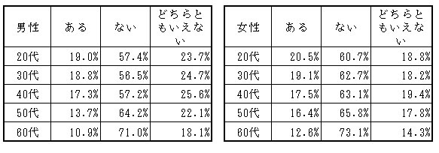
我が国におけるハラスメントの歴史
1989年 セクシャル・ハラスメント 日本初のセクハラを争点とした裁判
男女雇用機会均等法
2001年 パワー・ハラスメント （株）クレオ・シー・キューブによって和声英語「パワハラ」提唱
労働施策総合推進法
2014年 マタニティ・ハラスメント マタハラ訴訟最高裁判決
「妊娠後の降格は男女雇用機会均等法に反する」
男女雇用機会均等法
世代別、職場でのハラスメントの見聞き
（出所）全国就業実態パネル調査2018

Slide 3
ロータリーにおける
ハラスメントへの理解
ロータリーは、地域社会のリーダー的メンバーによって構成されている。
このため、常に高い道徳性と法的責任はなくとも社会的責任が求められている
パワハラ
「お金を出してやっているのだから……」、「自分は社会的地位が高いんだ……」など、高圧的な接し方など
セクハラ
「飲んだ席で思わず……」、「夜例会でお酒が入り……」、「写真撮影の時に肩を抱き寄せる……」、
「外国人だと思って親しみを込めてハグする…」、「足がきれいだねと褒める……」など
カウンセラーと奨学生が異性の場合は、二人きりになる状況をなるべく避け、無用な誤解を生じない
ようにしましょう。
「そんなつもりはない」は、通じません。
相手が不快に感じたら、それは「ハラスメント」になる恐れがあります。
ハラスメントとは何かを認識することが、最も有効な防止策です。
重要なことは、相手の人格を尊重すること、多様性を認めること、異文化を理解する姿勢です。
ロータリー米山記念奨学会 奨学事業ハンドブック 2023‐24年度

Slide 4
レイシャルハラスメント
（レイハラ）
特定の人種や民族、国籍を理由に、相手を侮辱したり、いやがらせをしたりする行為
「外国人である」ことを理由に不適切な発言・行動をすること
・出身国や文化を侮辱する
「○○国出身なの？とても貧しい国だよね」
「○○人はいつも△△△ばかり食べていて面白いね」
・イメージや思い込みで特定の国や民族、文化などについて決めつけ
「○○人って××人のこと嫌いなんでしょう？」
「誰とでもハグをするなんて、○○人は社交的なんだね」
・外見や文化的な特徴をからかう
「さすが、○○人は背が高い。天井にぶつかりそうだ」
「変な名前だな。覚えられないよ」
・不適切な褒め言葉を使う
「全然日本語できなさそうな見た目なのに、ペラペラですごいね」
「ハーフだから美人でうらやましいな」
対策
多様性とプライバシーの尊重
宗教や文化に関する話題には、特に注意
宗教を生活のよりどころにしている外国人もいる
レイシャルハラスメントとは 外国人が安心して働くための事例と対策 (lightworks.co.jp)

Slide 5
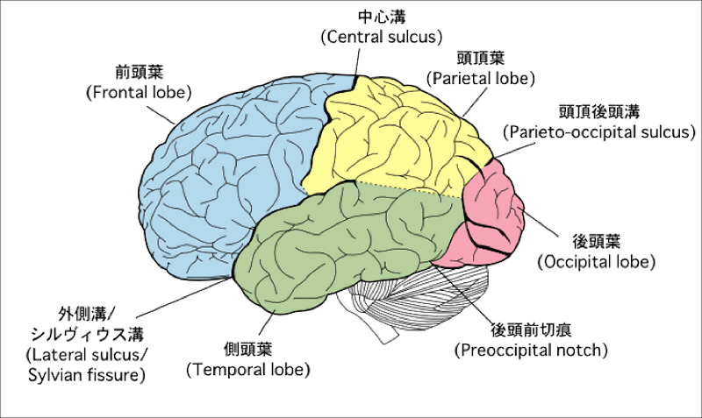
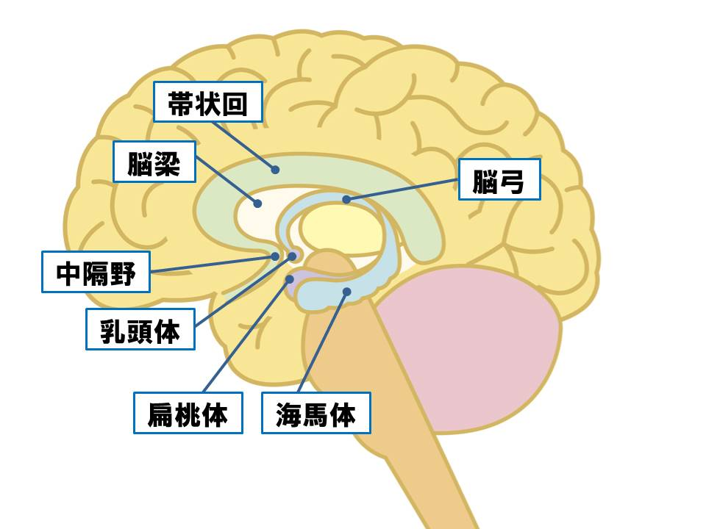
爽快期、ほろ酔い期に起こっていること
 | 血中濃度（%） | 酒量 | 酔いの状態
爽快期 | 0.02～0.04 | ビール中びん（～1本） 日本酒（～1合） ウイスキー・シングル（～2杯） | さわやかな気分になる 皮膚が赤くなる 陽気になる 判断力が少しにぶる
ほろ酔い期 | 0.05～0.10 | ビール中びん（1～2本） 日本酒（1～2合） ウイスキー・シングル（3杯） | ほろ酔い気分になる 手の動きが活発になる 抑制がとれる（理性が失われる） 体温が上がる 脈が速くなる
酩酊初期 | 0.11～0.15 | ビール中びん（3本） 日本酒（3合） ウイスキー・ダブル（3杯） | 気が大きくなる 大声でがなりたてる 怒りっぽくなる 立てばふらつく
酩酊期 | 0.16～0.30 | ビール中びん（4～6本） 日本酒（4～6合） ウイスキー・ダブル（5杯） | 千鳥足になる 何度も同じことをしゃべる 呼吸が速くなる 吐き気・おう吐がおこる
泥酔期 | 0.31～0.40 | ビール中びん（7～10本） 日本酒（7合～1升） ウイスキー・ボトル（1本） | まともに立てない 意識がはっきりしない 言語がめちゃめちゃになる
昏睡期 | 0.41～0.50 | ビール中びん（10本超） 日本酒（1升超） ウイスキー・ボトル（1本超） | ゆり動かしても起きない 大小便はたれ流しになる 呼吸はゆっくりと深い 死亡
理性をつかさどる大脳皮質の活動が低下し、
押えられていた大脳辺縁系（本能や感情をつかさどる）の活動が活発
知性が宿る大脳皮質
図1 大脳新皮質の四つの葉 | 日経クロステック（xTECH） (nikkei.com)
【基礎から学ぶ】大脳辺縁系【解剖生理学】 - PTOT国家試験対策ブログ (hatenablog.jp)
アルコールによるハラスメントを防ぐには
少量でも危険
酒癖
日頃の言動
出典：資料「アルコール血中濃度と酔いの状態」
（社）アルコール健康医学協会

Slide 6
ロータリアンの行動規範
全会員（ロータリアンおよびローターアクター）には以下のことが求められる：
個人として、また事業において、高潔さと高い倫理基準をもって行動する。
他者に公平に接し、敬意をもって接すること。これには、他者を尊重する言葉を使う、サポートを示す、温かく迎え入れるインクルーシブな
環境を助長する、多様性を重んじるという「ロータリーの多様性・公平さ・インクルージョン（DEI）の行動規範」を遵守することが含まれる。
3.ロータリーを通じて自分の職業スキルを生かし、地域社会や世界のほかの地域の人びとの生活の質を高める。
4.ロータリーやほかのロータリー会員の評判を落とすような言動は避ける。
5.ロータリー関連行事のすべての行動規範に従う。 （2023年4月理事会会合、決定114号）
ハラスメント事案が起こったら
地区米山奨学委員会と地区危機管理委員会に必ず報告
地区米山奨学委員会と地区危機管理委員会が協働で対応
最終的な判断は、ガバナーとロータリー米山記念奨学会が協議のうえ、決定する
「対応しない」、「隠蔽する」は最も危険なことであり、絶対に許されない

Slide 7
2024-25年度
RID2660 青少年のためのハラスメント相談窓口

Slide 8
2024-25年度
RID2660 緊急連絡携帯カード

